Slide 1
Concepts in Enterprise Resource Planning
Fourth Edition
Chương 5
Kế toán trong ERP
(Accounting in ERP Systems)
Lê Đình Tư
Danang, 09.2017

Slide 2
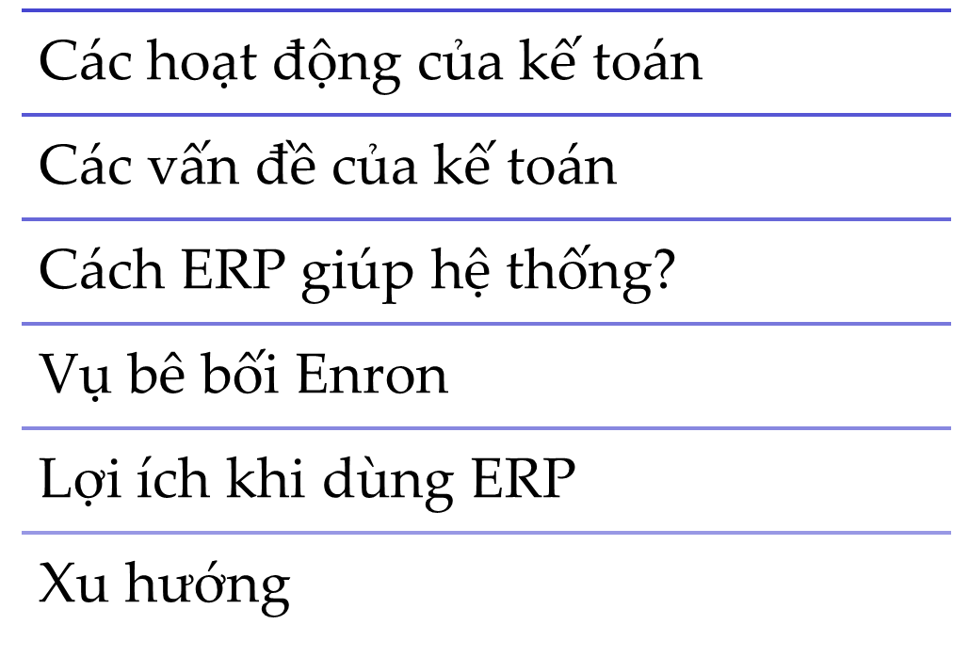

MỤC TIÊU
✔
✔
✔
✔
✔
✔
Concepts in Enterprise Resource Planning, Fourth Edition
Concepts in Enterprise Resource Planning, Fourth Edition
Notes:
After completing this chapter, you will be able to:
Describe the differences between financial and managerial accounting
Identify and describe problems associated with accounting and financial reporting in unintegrated information systems
Describe how ERP systems can help solve accounting and financial reporting problems in an unintegrated system
Describe how the Enron scandal and the Sarbanes-Oxley Act have affected accounting information systems
Explain accounting and management-reporting benefits that accrue from having an ERP system
Explain the importance of Extensible Business Reporting Language (XBRL) in financial reporting

Slide 3
ĐẶT VẤN ĐỀ
Kế toán được tích hợp chặt chẽ với tất cả các khu chức năng khác
Các hoạt động kế toán là cần thiết để ra quyết định
TÌM HIỂU VỀ CÁC HOẠT ĐỘNG
TRONG KHU CHỨC NĂNG KẾ TOÁN CỦA ERP
Concepts in Enterprise Resource Planning, Fourth Edition
Notes:
In this chapter, you will learn about the activities in the Accounting functional area
Accounting is tightly integrated with all other functional areas
Accounting activities are necessary for decision making
Trong chương này, bạn sẽ tìm hiểu về các hoạt động trong khu chức năng Kế toán
Kế toán được tích hợp chặt chẽ với tất cả các khu chức năng khác
Các hoạt động kế toán là cần thiết để ra quyết định

Slide 4

CÁC HOẠT ĐỘNG KẾ TOÁN
1
Concepts in Enterprise Resource Planning, Fourth Edition
Notes:
Areas of accounting:
Financial accounting
Managerial accounting

Slide 5

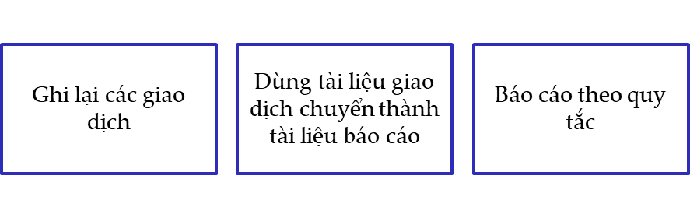
KẾ TOÁN TÀI CHÍNH
CÁC HOẠT ĐỘNG KẾ TOÁN
1a
Concepts in Enterprise Resource Planning, Fourth Edition
Notes:
Financial accounting
Documenting all transactions of a company that have an impact on the financial state of the firm
Using documented transactions to create reports for external parties and agencies
Reports, or financial statements, must follow prescribed rules and guidelines of various agencies
Ghi lại tất cả các giao dịch của một công ty có ảnh hưởng đến tình trạng tài chính của công ty
Sử dụng các giao dịch được lập thành tài liệu để tạo báo cáo cho các bên bên ngoài và các cơ quan
Báo cáo, hoặc báo cáo tài chính phải tuân theo các quy tắc và hướng dẫn của các cơ quan khác nhau

Slide 6

KẾ TOÁN TÀI CHÍNH
CÁC HOẠT ĐỘNG KẾ TOÁN
1a
Báo cáo tài chính
Concepts in Enterprise Resource Planning, Fourth Edition
Notes:
Common financial statements: balance sheets and income statements
Balance sheet
Statement that shows account balances such as:
Cash held
Amounts owed to company by customers
Cost of raw materials and finished-goods inventory
Long-term assets such as buildings
Amounts owed to vendors, banks, and other creditors
Amounts owners have invested in company
Tiền mặt
Các khoản nợ công ty của khách hàng
Chi phí nguyên vật liệu và hàng tồn kho thành phẩm
Tài sản dài hạn như tòa nhà
Các khoản nợ các nhà cung cấp, ngân hàng và các chủ nợ khác
Chủ nợ đã đầu tư vào công ty
Income statement
Profit and loss (P&L) statement
Shows company’s sales, cost of sales, and profit or loss for a period of time (typically a quarter or year)
Integrated information system simplifies the process of closing the books and preparing financial statements
Managerial accounting: determining costs and profitability of company’s activities

Slide 7
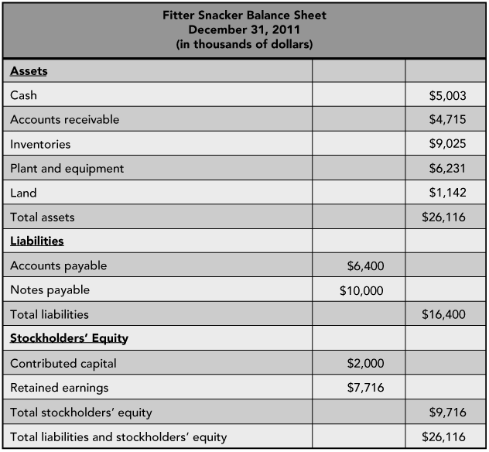
Ví dụ về Bảng Cân đối tài chính
Concepts in Enterprise Resource Planning, Fourth Edition

Slide 8
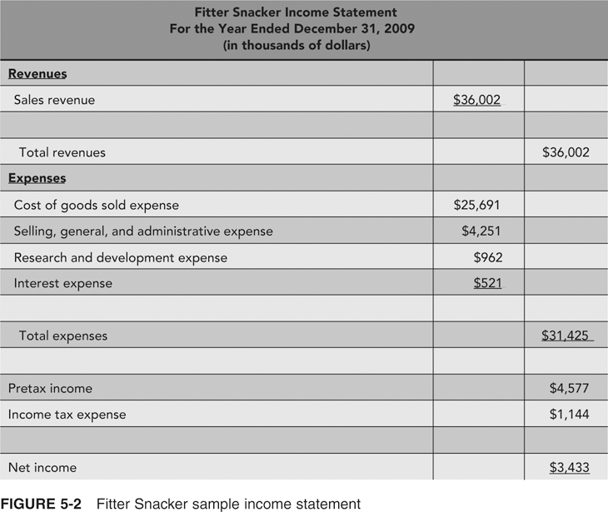
Ví dụ về Bảng Báo cáo thu nhập
Concepts in Enterprise Resource Planning, Fourth Edition

Slide 9
QUẢN TRỊ KẾ TOÁN
CÁC HOẠT ĐỘNG KẾ TOÁN
1b
Quản trị kế toán
Concepts in Enterprise Resource Planning, Fourth Edition
Notes:
Managerial accounting
Determine costs and profitability of company’s activities
Provide managers with detailed information
Informed decisions
Create budgets
Determine profitability
Information that managers use to control day-to-day activities, develop long-term plans

Slide 10
Nhu cầu trong các hoạt động kế toán
  Đơn giản hóa quá trình đóng sổ sách
  Lập báo cáo tài chính
  ➔TÍCH HỢP HỆ THỐNG THÔNG TIN
Concepts in Enterprise Resource Planning, Fourth Edition
Notes:
Quarterly financial statement
Close books
Closing entries to nominal accounts
Nominal accounts – zero balance to start next cycle
Ensure accounts accurate and up-to-date
“Adjusting” entries
Integrated information system advantage
Simplifies process of closing books and preparing financial statements

Slide 11
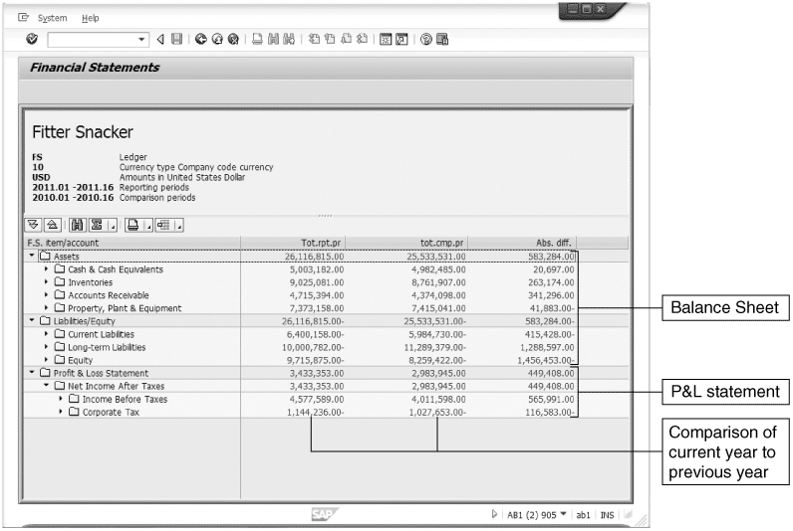
Bảng cân đối kế toán và báo cáo kết quả kinh doanh của Fitter Snacker trong hệ thống SAP ERP
Concepts in Enterprise Resource Planning, Fourth Edition

Slide 12
Sử dụng ERP vào hệ thống kế toán
1c
Các vấn đề liên quan đến các hệ thống chưa được thống nhất
  Chia sẻ dữ liệu thường không xảy ra trong thời gian thực
    Dữ liệu kế toán thường bị lỗi thời
    Nhân viên kế toán đã phải làm nghiên cứu đáng kể
Hệ thống ERP, với cơ sở dữ liệu tập trung của nó, tránh được những vấn đề này
Concepts in Enterprise Resource Planning, Fourth Edition
Notes:
Trong kế toán truyền thống, tài khoản của công ty được giữ trong một bản ghi gọi là sổ cái chung

Slide 13
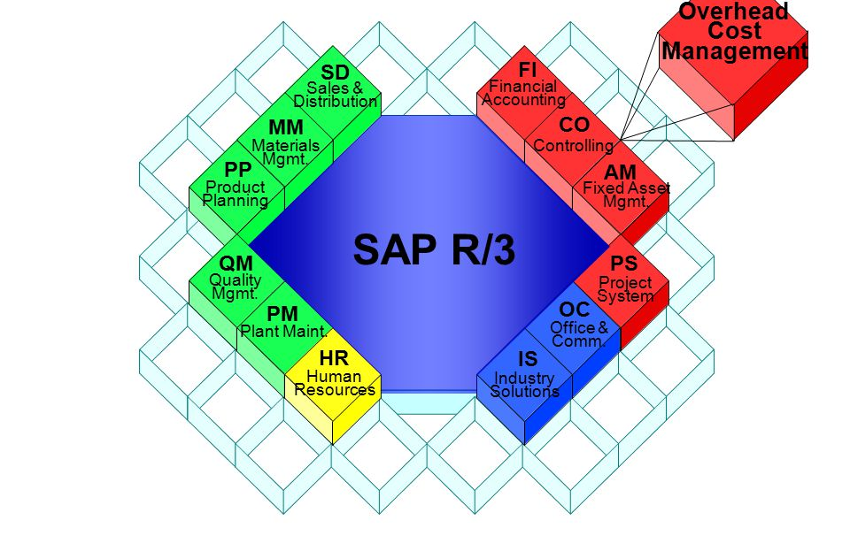
Sử dụng ERP vào hệ thống kế toán
1c
Trong kế toán truyền thống, tài khoản của công ty được giữ trong một bản ghi gọi là sổ cái chung
Trong hệ thống SAP ERP, đầu vào cho sổ cái chung xảy ra đồng thời với các giao dịch kinh doanh
Nhiều mô-đun SAP ERP làm cho dữ liệu giao dịch được nhập vào sổ cái chung, bao gồm:
  Sales and Distribution (SD)
  Materials Management (MM)
  Financial Accounting (FI)
  Controlling (CO)
  Human Resources (HR)
  Asset Management (AM)
Concepts in Enterprise Resource Planning, Fourth Edition

Slide 14
QUẢN LÍ TÍN DỤNG
2
a. Quản lý tín dụng công nghiệp
b. Quy trình quản lý tín dụng của Snack
c. Quản lý tín dụng trong SAP ERP
Concepts in Enterprise Resource Planning, Fourth Edition
Notes:
Hệ thống thông tin chưa được thống nhất
Dữ liệu kế toán lạc hậu hoặc không chính xác có thể gây ra vấn đề khi công ty đưa ra các quyết định về hoạt động

Slide 15
Quản lí tín dụng công nghiệp
2a
Quản lý tín dụng yêu cầu sự cân bằng giữa:
  Cấp đủ tín dụng để hỗ trợ bán hàng
  Đảm bảo rằng công ty không mất quá nhiều tiền
Đặt giới hạn về số tiền mà một khách hàng có thể nợ tại một thời điểm
  Giám sát giới hạn đó khi có đơn đặt hàng và thanh toán được nhận
Concepts in Enterprise Resource Planning, Fourth Edition

Slide 16
Quản lí tín dụng công nghiệp
2a
Đại diện bán hàng cần có khả năng xem xét số dư tài khoản cập nhật phải thu khi có đơn đặt hàng
Các vấn đề phát sinh nếu Marketing và Kế toán có hệ thống thông tin chưa được thống nhất
  Ít hợp tác đầy đủ về cập nhật
Các vấn đề không nên nảy sinh với hệ thống thông tin hợp nhất
  Các khoản phải thu ngay lập tức được cập nhật
Concepts in Enterprise Resource Planning, Fourth Edition

Slide 17
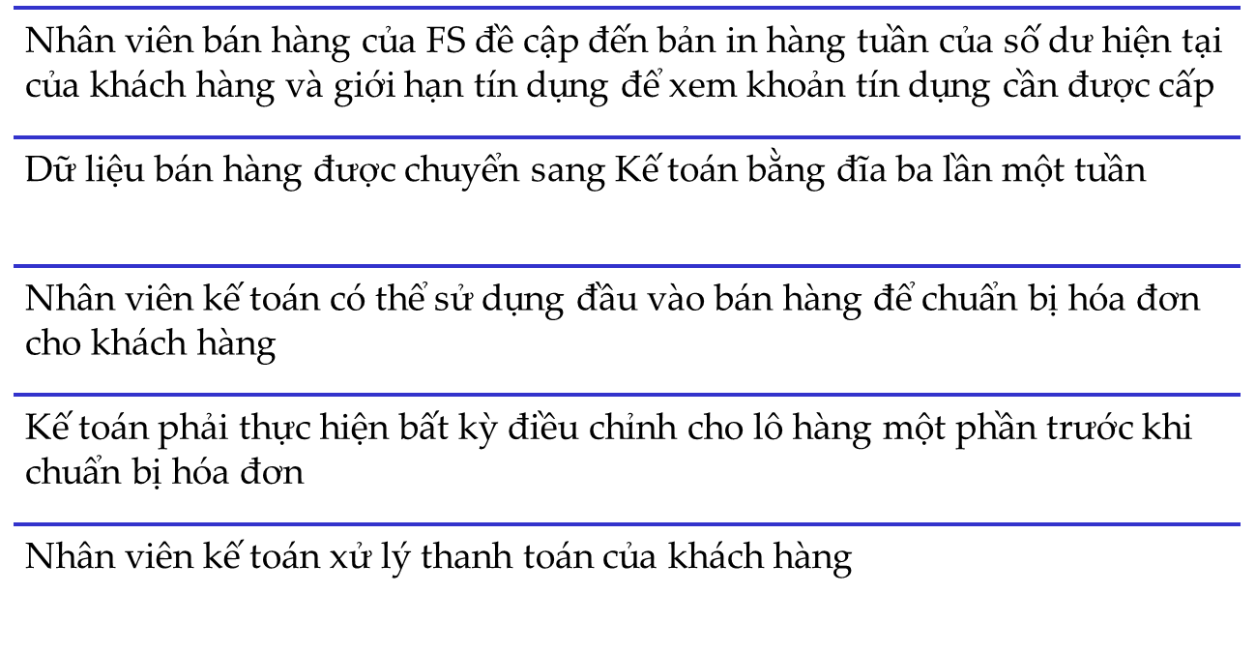
Quy trình quản lý tín dụng của Snack
2b
Concepts in Enterprise Resource Planning, Fourth Edition

Slide 18
Quản lý tín dụng trong SAP ERP
2c
SAP ERP sẽ cho phép FS thiết lập giới hạn tín dụng cho mỗi khách hàng
Công ty có thể định cấu hình bất kỳ số lượng các tùy chọn kiểm tra tín dụng trong hệ thống SAP ERP
Lợi ích của dùng SAP
  Quá trình được tự động
  Dữ liệu có sẵn trong thời gian thực
Concepts in Enterprise Resource Planning, Fourth Edition

Slide 19
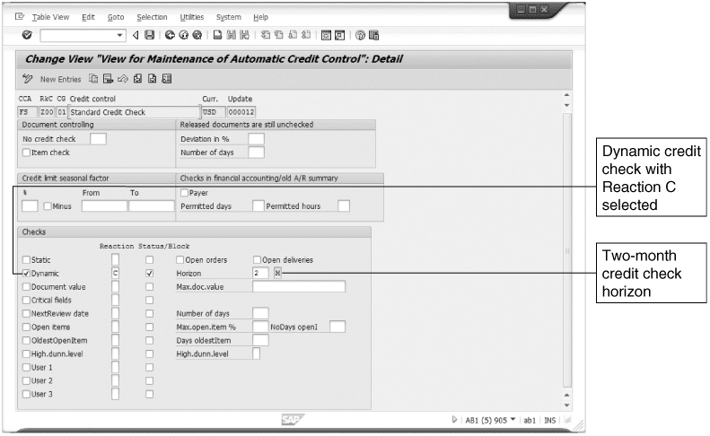
Cấu hình quản lý tín dụng
Concepts in Enterprise Resource Planning, Fourth Edition

Slide 20
PHÂN TÍCH LỢI NHUẬN SẢN PHẨM
3
Các nhà quản lý kinh doanh sử dụng dữ liệu kế toán để thực hiện các phân tích lợi nhuận của một công ty và các sản phẩm của nó
Khi dữ liệu không chính xác hoặc không đầy đủ, các phân tích có sai sót
Các lý do chính cho dữ liệu không chính xác hoặc không đầy đủ
  Ghi chép không nhất quán
  Hệ thống chi phí kiểm kê không chính xác
  Các vấn đề hợp nhất dữ liệu từ các công ty con
Concepts in Enterprise Resource Planning, Fourth Edition

Slide 21
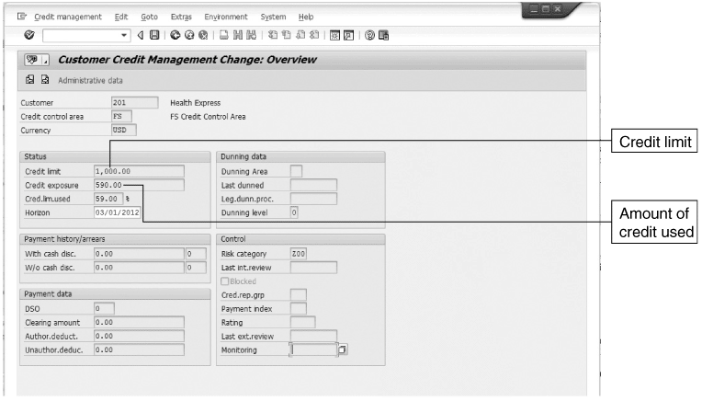
Quản lý tín dụng cho Health Express
Concepts in Enterprise Resource Planning, Fourth Edition

Slide 22
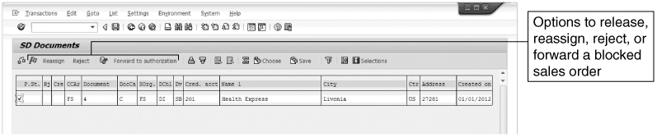
Đơn đặt hàng bị chặn
Concepts in Enterprise Resource Planning, Fourth Edition

Slide 23
Ghi chép không nhất quán
3a
Mỗi bộ phận tiếp thị của FS duy trì hồ sơ riêng của mình và theo dõi dữ liệu bán hàng khác nhau
Hồ sơ giấy có thể là không chính xác hoặc mất tích, làm cho tính hợp lệ của báo cáo cuối cùng có vấn đề
Không có hệ thống thông tin tổng hợp, kế toán và báo cáo để quản lý yêu cầu:
  Làm việc xung quanh những hạn chế của hệ thống thông tin để tạo ra sản phẩm hữu ích
➔Hệ thống ERP giảm thiểu hoặc loại bỏ những vấn đề này
Concepts in Enterprise Resource Planning, Fourth Edition

Slide 24
Hệ thống chi phí kiểm kê không chính xác
3b
Tính toán chính xác chi phí hàng tồn kho
  Một trong những nhiệm vụ kế toán quan trọng và đầy thử thách nhất trong bất kỳ công ty sản xuất nào
Kiểm kê chi phí kế toán nền
  Chi phí mặt hàng sản xuất có 3 yếu tố:
    Chi phí nguyên vật liệu
    Chi phí lao động được sử dụng trực tiếp trong sản xuất mặt hàng
    Overhead: tất cả các chi phí khác
Concepts in Enterprise Resource Planning, Fourth Edition

Slide 25
Hệ thống chi phí kiểm kê không chính xác
3b
  Chi phí trực tiếp: vật liệu và lao động
    Có thể được ước tính khá chính xác
  Chi phí gián tiếp: các khoản chi phí
    Khó liên quan đến (các) sản phẩm cụ thể
  Chi phí tiêu chuẩn cho một sản phẩm được xác lập bởi:
    Nghiên cứu các mô hình chi phí trực tiếp và gián tiếp
    Có tính đến tác động của thay đổi sản xuất hiện tại
  Chi phí biến thiên: sự khác biệt giữa chi phí thực tế và chi phí tiêu chuẩn
Concepts in Enterprise Resource Planning, Fourth Edition
Notes:
Direct costs: materials and labor
Can be estimated fairly accurately
Indirect costs: overhead items
Difficult to associate with specific product(s)
Standard costs for a product are established by:
Studying historical direct and indirect cost patterns
Taking into account the effects of current manufacturing changes
Cost variances: differences between actual costs and standard costs

Slide 26
Hệ thống chi phí kiểm kê không chính xác
3b
ERP và kế toán chi phí hàng tồn kho
  Nhiều công ty có hệ thống kế toán chưa được thống nhất phân tích các chi phí của họ không thường xuyên
    Thông thường, họ không biết nó thực sự chi phí để sản xuất một đơn vị của một sản phẩm
  Nếu FS có một hệ thống ERP, nhân viên trong công ty sẽ ghi lại chi phí trong cơ sở dữ liệu toàn công ty khi họ xảy ra
  Các cấu hình hệ thống ERP cho phép các nhà phân tích theo dõi chi phí sử dụng nhiều cơ sở
Concepts in Enterprise Resource Planning, Fourth Edition

Slide 27
Hệ thống chi phí kiểm kê không chính xác
3b
Ví dụ về chi phí sản phẩm
  Giả sử Fitter Snacker muốn cập nhật chi phí tiêu chuẩn cho các thanh NRG-A
  Phân tích chi phí sản phẩm cho thanh NRG-A
Phân tích chi phí sản phẩm trong SAP ERP
  Biến thể chi phí sản phẩm : phương pháp để phát triển một chi phí sản phẩm trong một hệ thống ERP
Concepts in Enterprise Resource Planning, Fourth Edition

Slide 28
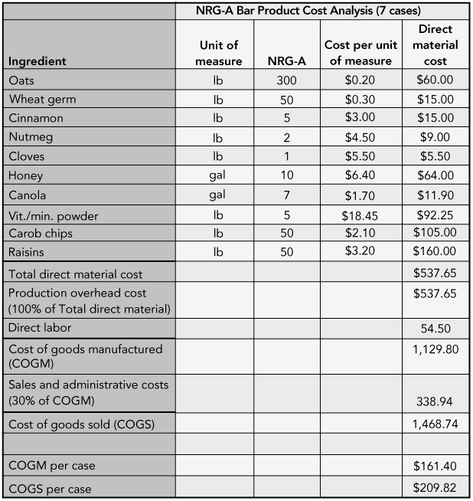
Figure 5-8 Product cost analysis for NRG-A bar
Concepts in Enterprise Resource Planning, Fourth Edition

Slide 29
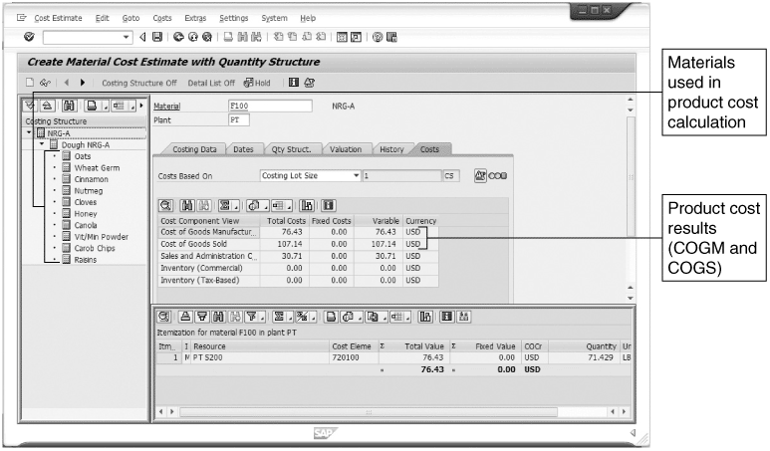
Kết quả phân tích chi phí sản phẩm trong SAP ERP
Concepts in Enterprise Resource Planning, Fourth Edition

Slide 30
Hệ thống chi phí kiểm kê không chính xác
3b
Chi phí dựa trên hoạt động và ERP
  Chi phí dựa trên hoạt động (ABC)
    Kế toán xác định các hoạt động liên quan đến việc tạo ra chi phí cao và sau đó lưu giữ hồ sơ về chi phí và các hoạt động
  ABC đòi hỏi nhiều kế toán hơn các phương pháp tính phí truyền thống
Concepts in Enterprise Resource Planning, Fourth Edition

Slide 31
Các vấn đề hợp nhất dữ liệu từ các công ty con
3c
Số dư tài khoản cho mỗi đơn vị phải được tổng hợp và chuyển tiếp đến văn phòng chính
Báo cáo hợp nhất cho toàn bộ công ty phải được tạo ra
Chuyển dịch tiền tệ
  Sự cố khi dịch tiền tệ là cần thiết cho tài khoản của một công ty con
Giao dịch nội bộ
  Các giao dịch xảy ra giữa các công ty và các công ty con
Concepts in Enterprise Resource Planning, Fourth Edition

Slide 32
BÁO CÁO QUẢN LÝ VỚI HỆ THỐNG ERP
4
Tạo ra các báo cáo đúng cho đúng tình huống thường là thách thức
Nếu không có một hệ thống ERP, công việc theo dõi tất cả các con số cần phải đi vào một báo cáo là một cam kết hoành tráng
Với hệ thống ERP, rất nhiều thông tin có sẵn cho các mục đích báo cáo
Concepts in Enterprise Resource Planning, Fourth Edition

Slide 33
Dòng tài liệu cho dịch vụ khách hàng
4a
Với một hệ thống ERP, tất cả các giao dịch trong tất cả các lĩnh vực của một công ty được đăng trong một cơ sở dữ liệu tập trung
Mỗi giao dịch được đăng trong SAP ERP đều có số tài liệu duy nhất của riêng nó
  Cho phép truy cập nhanh vào dữ liệu
Trong SAP ERP, tài liệu số cho các giao dịch liên quan được liên kết trong cơ sở dữ liệu
  Cung cấp một đường mòn kiểm toán điện tử
Concepts in Enterprise Resource Planning, Fourth Edition

Slide 34
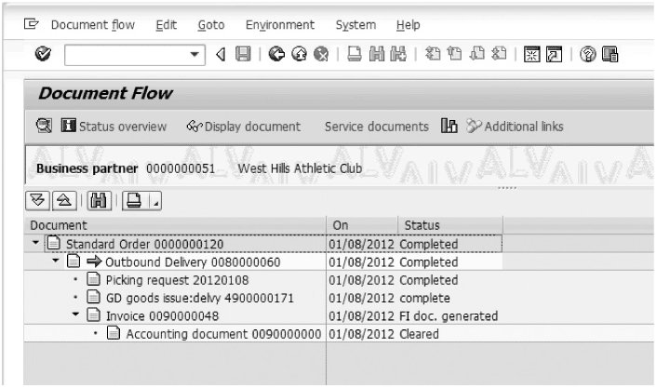
Dòng tài liệu cho dịch vụ khách hàng
4a
Dòng tài liệu của một giao tác trong SAP ERP
Concepts in Enterprise Resource Planning, Fourth Edition

Slide 35
Các công cụ báo cáo và phân tích quản lý tích hợp
4b
Hồ sơ kế toán được duy trì trong cơ sở dữ liệu chung
Lợi thế của việc sử dụng một cơ sở dữ liệu là khả năng truy vấn các hồ sơ để:
  Sản xuất báo cáo tiêu chuẩn
  Trả lời các câu hỏi đặc biệt
SAP cung cấp kho dữ liệu trong từng mô đun chính
  Kho dữ liệu: Kho lưu trữ dữ liệu từ nhiều nguồn khác nhau
Concepts in Enterprise Resource Planning, Fourth Edition
Notes:
Accounting records maintained in the common database
Advantage of using a database is the ability to query the records to:
Produce standard reports
Answer ad hoc questions
SAP provides a data warehouse within each major module
Data warehouse: repository for data from various sources

Slide 36
SỰ SỤP ĐỔ ENRON
5
Ngày 16 tháng 10 năm 2001: Enron là một trong những nhà buôn bán điện và khí đốt lớn nhất thế giới
  Báo cáo thiệt hại quý thứ ba trị giá 618 triệu đô la và tiết lộ khoản giảm 1,2 tỷ đô la trong cổ phần
Thông báo của Ủy ban Chứng khoán Hoa Kỳ (SEC) về xung đột lợi ích liên quan đến các giao dịch của công ty với các đối tác do CFO Fastow
Concepts in Enterprise Resource Planning, Fourth Edition
Notes:
October 16, 2001: Enron was one of the world’s largest electricity and natural gas traders
Reported a $618 million third-quarter loss and disclosed a $1.2 billion reduction in shareholder equity
U.S. Securities and Exchange Commission (SEC) inquiry into possible conflict of interest related to company’s dealings with partnerships run by CFO Fastow

Slide 37
Sự sụp đổ Enron
5a
Khối lượng hợp đồng tài chính lớn hơn rất nhiều so với khối lượng hợp đồng thực sự phân phối hàng hóa
Một số đối tác đã giả mạo để che giấu hàng tỷ đô la nợ
Báo cáo tài chính của Enron đã được kiểm toán bởi Arthur Andersen, một công ty kế toán được đánh giá cao
Các nhân viên của Andersen trong đội tham gia Enron đã được chỉ thị để hủy tài liệu liên quan đến Enron
Concepts in Enterprise Resource Planning, Fourth Edition

Slide 38
Kết quả của vụ Scandal Enron
5b
Các cổ đông đã mất khoảng 40 tỷ đô la
Hàng ngàn công nhân bị mất việc làm
31 cá nhân bị buộc tội hoặc bị buộc tội hình sự
Các thành viên ban giám khảo đã kết tội công ty kế toán Arthur Andersen vì cản trở công lý bằng cách hủy bỏ các tài liệu Enron
Quốc hội Hoa Kỳ đã thông qua Đạo luật Sarbanes-Oxley năm 2002
  Đạo luật được thiết kế để ngăn chặn các loại gian lận và lạm dụng đã dẫn đến sự sụp đổ của Enron
Concepts in Enterprise Resource Planning, Fourth Edition

Slide 39
Các tính năng chính của Đạo luật Sarbanes-Oxley
5c
Được thiết kế để khuyến khích trách nhiệm quản lý hàng đầu trong các công ty được giao dịch công khai tại Hoa Kỳ
Tiêu đề IX
  Báo cáo tài chính được đệ trình cho Ủy ban Chứng khoán và Chứng khoán phải bao gồm một tuyên bố được ký bởi Giám đốc điều hành và Giám đốc Tài chính, xác nhận rằng báo cáo tài chính tuân thủ các quy định của SEC
Concepts in Enterprise Resource Planning, Fourth Edition

Slide 40
Các tính năng chính của Đạo luật Sarbanes-Oxley
5c
Tiêu đề II
  Độc lập kiểm toán
    Giới hạn các dịch vụ phi kiểm toán mà kiểm toán viên có thể cung cấp
Tiêu đề IV
  Các yêu cầu nghiêm ngặt hơn đối với báo cáo tài chính
Concepts in Enterprise Resource Planning, Fourth Edition

Slide 41
TÁC ĐỘNG CỦA LUẬT SARBANES-OXLEY CHO HỆ THỐNG ERP
6
Để đáp ứng yêu cầu báo cáo kiểm soát nội bộ, một công ty phải:
  Tài liệu các điều khiển được đưa ra
  Xác minh rằng các điều khiển không phải là lỗi hoặc thao tác
Các công ty có hệ thống ERP tại chỗ sẽ có thời gian dễ dàng tuân thủ Đạo luật Sarbanes-Oxley hơn là các công ty không có ERP
Concepts in Enterprise Resource Planning, Fourth Edition

Slide 42
Lưu trữ
6a
Phần mềm SAP ERP cung cấp rất ít cách để xóa các mục
Dữ liệu được lấy ra khỏi hệ thống SAP ERP chỉ sau khi chúng đã được ghi lên các phương tiện (băng sao lưu, DVD-R) để lưu trữ vĩnh viễn
Lưu trữ: lưu trữ vĩnh viễn
Các hệ thống SAP ERP theo dõi khi dữ liệu được tạo ra hoặc thay đổi
  Thay đổi Bản ghi
Concepts in Enterprise Resource Planning, Fourth Edition

Slide 43
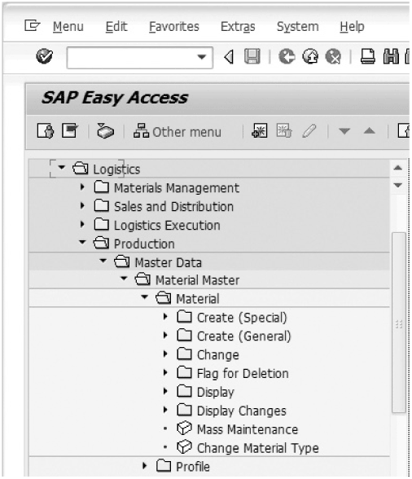
6a
Các lựa chọn giao dịch cho dữ liệu chủ vật liệu
Concepts in Enterprise Resource Planning, Fourth Edition

Slide 44
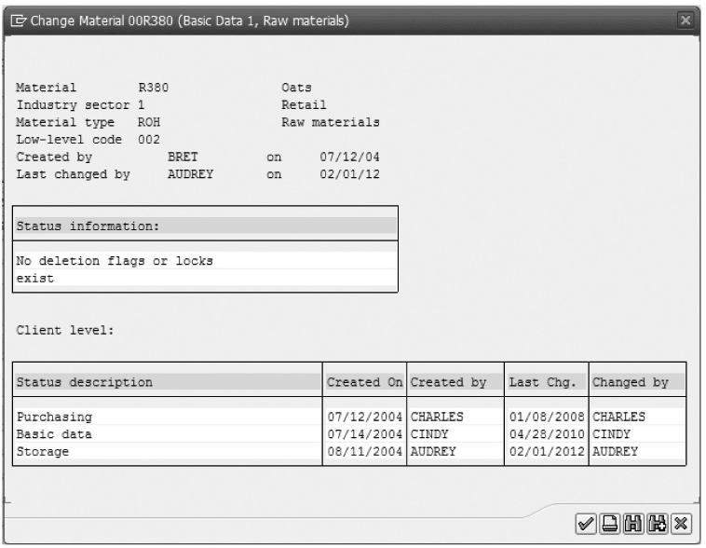
Lưu trữ
6a
Thay đổi Record cho Vật liệu
Concepts in Enterprise Resource Planning, Fourth Edition

Slide 45
Ủy quyền của người dùng
6b
SAP ERP có các công cụ quản trị người dùng tinh vi cho phép các cấp quản lý ủy quyền khác nhau
  Đảm bảo rằng nhân viên chỉ có thể thực hiện các giao dịch cần thiết cho công việc của họ
Trình tạo hồ sơ
  Cung cấp một phương pháp đơn giản để chọn các chức năng mà người dùng nên được phép thực hiện
Concepts in Enterprise Resource Planning, Fourth Edition

Slide 46
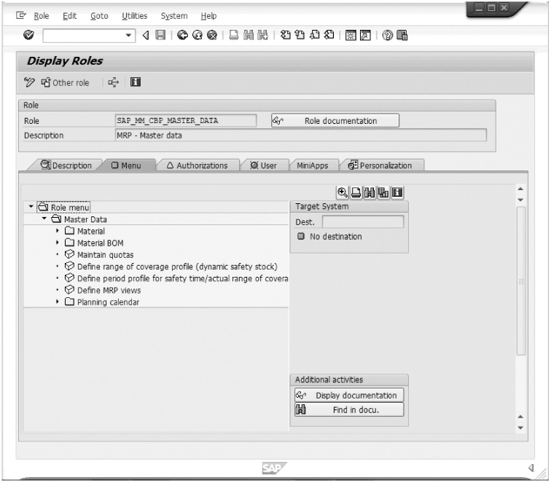
6b
Màn hình vai trò trong SAP
Concepts in Enterprise Resource Planning, Fourth Edition

Slide 47
Nhóm dung sai
6c
Thiết lập giới hạn về quy mô giao dịch mà nhân viên có thể xử lý
  Trong một hệ thống SAP ERP, điều này được thực hiện bằng cách sử dụng các nhóm khoan dung
Nhóm dung sai
  Đặt trước các giới hạn về khả năng của nhân viên để đăng các giao dịch
  Đặt giới hạn về giá trị đồng đô la cho một mục trong tài liệu cũng như tổng giá trị của tài liệu
Concepts in Enterprise Resource Planning, Fourth Edition

Slide 48
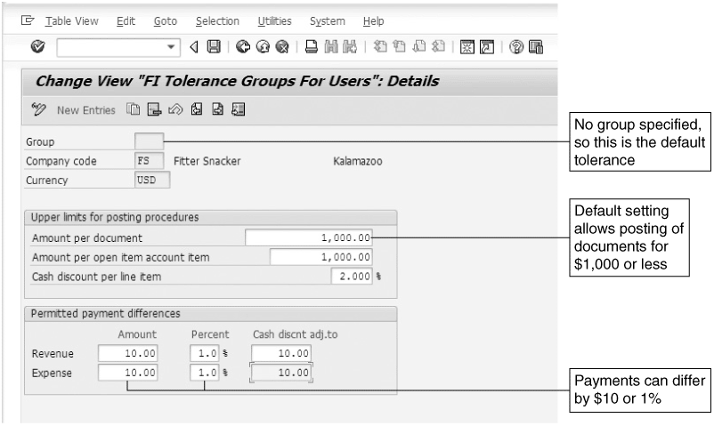
6c
Nhóm dung sai mặc định
Concepts in Enterprise Resource Planning, Fourth Edition

Slide 49
Minh bạch tài chính
6d
Các hệ thống ERP cung cấp khả năng tra cứu từ một báo cáo tới các tài liệu nguồn (giao dịch) tạo ra nó
  Làm cho kiểm toán viên dễ dàng hơn để xác nhận tính toàn vẹn của báo cáo
Với hệ thống ERP được cấu hình và quản lý đúng đắn, có những liên kết trực tiếp giữa các báo cáo tài chính của công ty và các giao dịch cá nhân tạo nên các báo cáo
  Gian lận và lạm dụng có thể được phát hiện dễ dàng hơn
Concepts in Enterprise Resource Planning, Fourth Edition

Slide 50
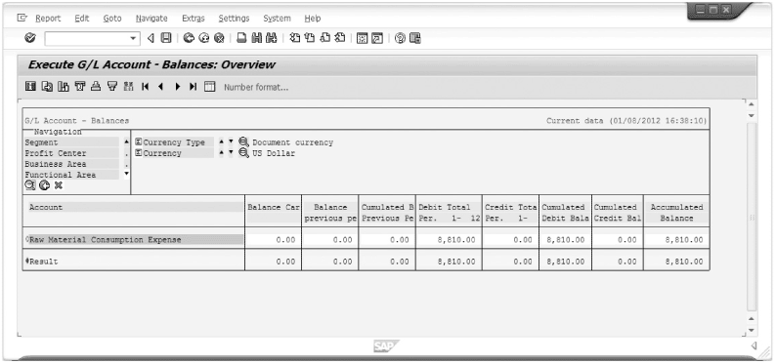
Minh bạch tài chính
6d
Số dư tài khoản G / L (sổ cái chung) để tiêu thụ nguyên liệu thô
Concepts in Enterprise Resource Planning, Fourth Edition

Slide 51
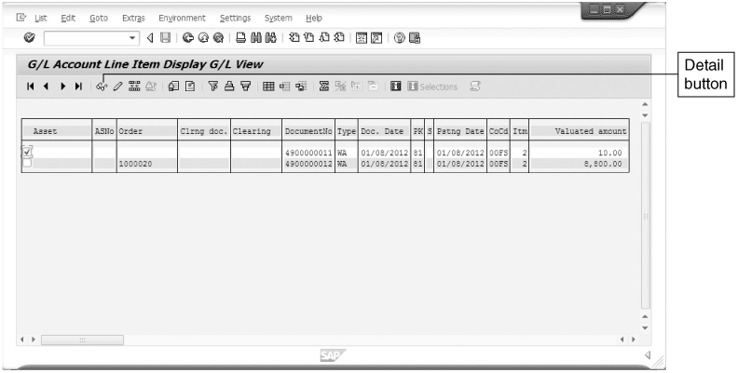
Minh bạch tài chính
6d
Tài liệu tạo nên sự cân bằng tài khoản G / L cho tiêu thụ nguyên liệu thô
Concepts in Enterprise Resource Planning, Fourth Edition

Slide 52
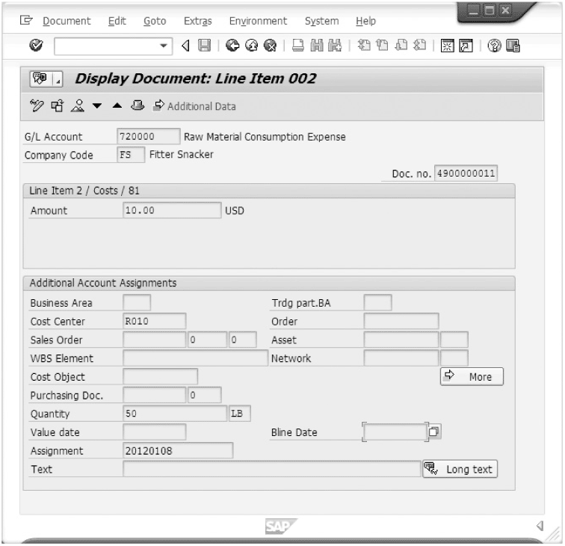
Minh bạch tài chính
6d
Chi tiết về mục hàng $ 10.00 trong tài khoản G / L cho tiêu thụ nguyên liệu thô
Concepts in Enterprise Resource Planning, Fourth Edition

Slide 53

XU HƯỚNG TRONG
BÁO CÁO TÀI CHÍNH(XBRL)
7
Ngôn ngữ Báo cáo Kinh doanh Mở rộng(XBRL)
  Ngôn ngữ dựa trên chuẩn
  Ngôn ngữ đánh dấu mở rộng (XML) mã hóa dữ liệu trực tiếp từ trang web vào cơ sở dữ liệu
  Các báo cáo được xử lý nhanh hơn và được chứng thực dễ dàng hơn
  Các hệ thống ERP chấp nhận dữ liệu bằng XML và XBRL
Concepts in Enterprise Resource Planning, Fourth Edition

Slide 54

TỔNG KẾT
8
✔
Các công ty cần các hệ thống kế toán để ghi lại các giao dịch và lập báo cáo tài chính
Hệ thống thông tin chưa được thống nhất
  Dữ liệu kế toán có thể không phải là hiện tại
    Có thể gây ra vấn đề cho các đại diện bán hàng cố gắng để đưa ra quyết định hoạt động
  Dữ liệu có thể không chính xác
    Có thể ảnh hưởng đến quá trình ra quyết định và do đó có khả năng sinh lời
✔
Concepts in Enterprise Resource Planning, Fourth Edition
Notes:
Companies need accounting systems to record transactions and generate financial statements
Unintegrated information systems
Accounting data might not be current
Can cause problems for sales representatives trying to make operational decisions
Data can be inaccurate
Can affect decision making and therefore profitability

Slide 55
TỔNG KẾT
8
✔
Đóng sách vào cuối kỳ kế toán có thể khó khăn với một IS không được tổng hợp, nhưng tương đối dễ dàng với IS tích hợp
  Đóng sách có nghĩa là xóa các tài khoản tạm thời
Sử dụng IS tích hợp và cơ sở dữ liệu chung để ghi dữ liệu kế toán có các lợi ích kế toán chi phí kế toán quan trọng
    Có thể dẫn đến tính toán chi phí sản phẩm chính xác hơn
    Có thể giúp các nhà quản lý xác định sản phẩm nào có lợi nhuận và không
✔
Concepts in Enterprise Resource Planning, Fourth Edition

Slide 56
TỔNG KẾT
8
✔
Sử dụng một hệ thống tích hợp và một cơ sở dữ liệu chung để ghi dữ liệu kế toán có những lợi ích báo cáo quan trọng
  Có sẵn các công cụ truy vấn và truy vấn có sẵn
Đạo luật Sarbanes-Oxley, Quy định liên bang năm 2002 của Hoa Kỳ
  Được viết và thông qua sau sự sụp đổ của Enron
  Tăng cường trách nhiệm quản lý bằng cách yêu cầu phê duyệt và báo cáo tài chính thêm
  Hệ thống ERP có thể giúp các công ty đáp ứng các yêu cầu của luật này
✔
Concepts in Enterprise Resource Planning, Fourth Edition

Slide 57
TỔNG KẾT
8
✔
Xu hướng trong báo cáo tài chính
  XBRL
  XML
  Các hệ thống ERP chấp nhận dữ liệu trong XML và XBRL vào cơ sở dữ liệu
Concepts in Enterprise Resource Planning, Fourth Edition

Slide 58
Concepts in Enterprise Resource Planning
Fourth Edition
Chương 5
Kế toán trong ERP
(Accounting in ERP Systems)
THANK YOU!
Danang, 09.2017

